Slide 1


Slide 2



Slide 3
1.Ý tưởng của thuật toán selection sort :
-Thuật toán selection sort sắp xếp một mảng bằng cách đi tìm phần tử có giá trị nhỏ nhất(giả sử với sắp xếp mảng tăng dần) trong đoạn đoạn chưa được sắp xếp và đổi cho phần tử nhỏ nhất đó với phần tử ở đầu đoạn chưa được sắp xếp(không phải đầu mảng). Thuật toán sẽ chia mảng làm 2 mảng con.

Slide 4
-Một mảng con đã được sắp xếp
-Một mảng con chưa được sắp xếp
Tại mỗi bước lặp của thuật toán, phần tử nhỏ nhất ở mảng con chưa được sắp xếp sẽ được di chuyển về đoạn đã sắp xếp.

Slide 5
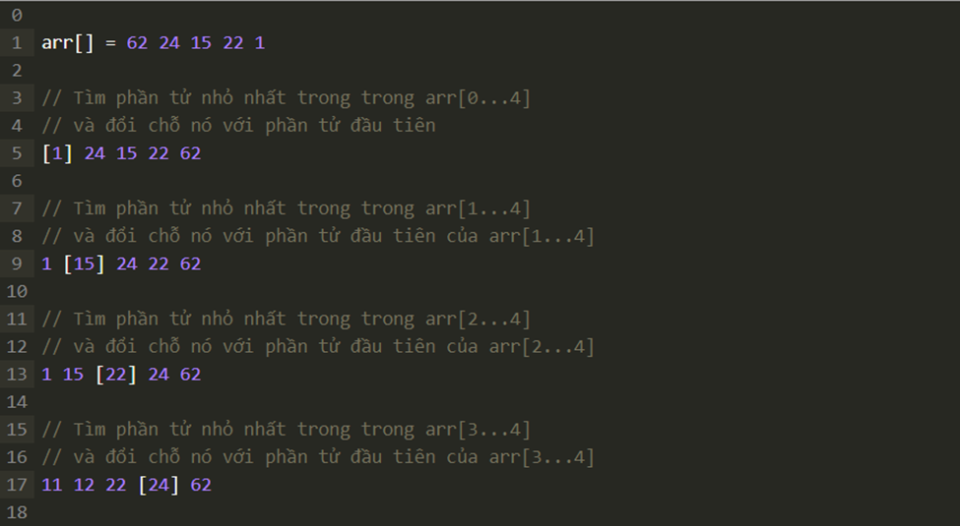
2. Ví dụ minh họa :

Slide 6
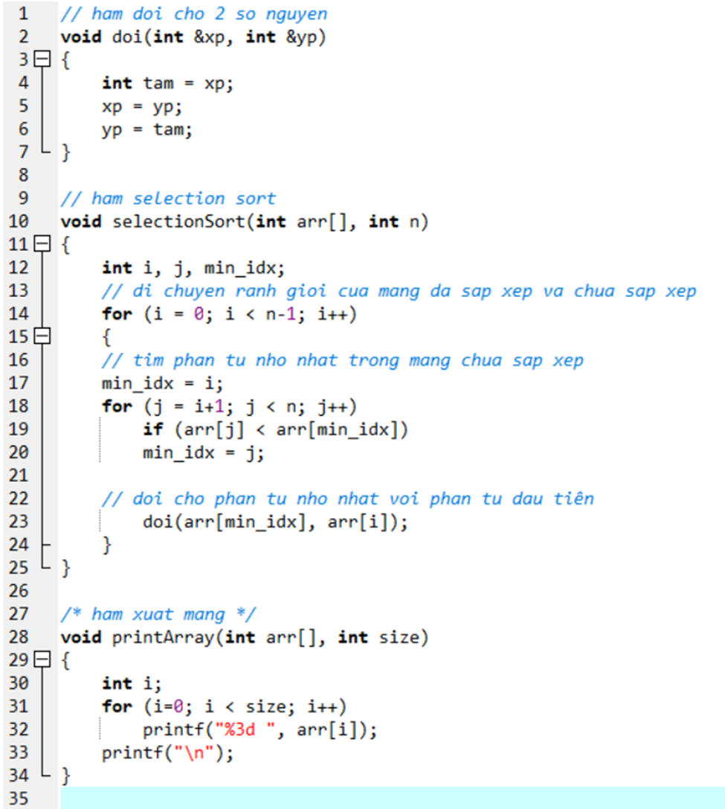
Minh họa thuật toán sử dụng ngôn ngữ C++

Slide 7
2. Thuật toán Bubble Sort

Slide 8

a. Ý tưởng của thuật toán Bubble Sort :

Slide 9
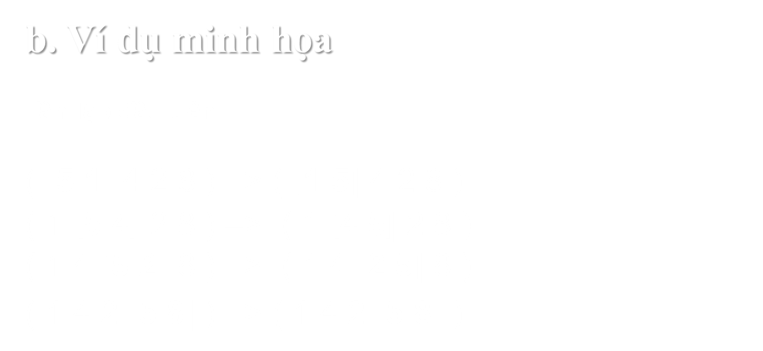

Slide 10


Slide 11
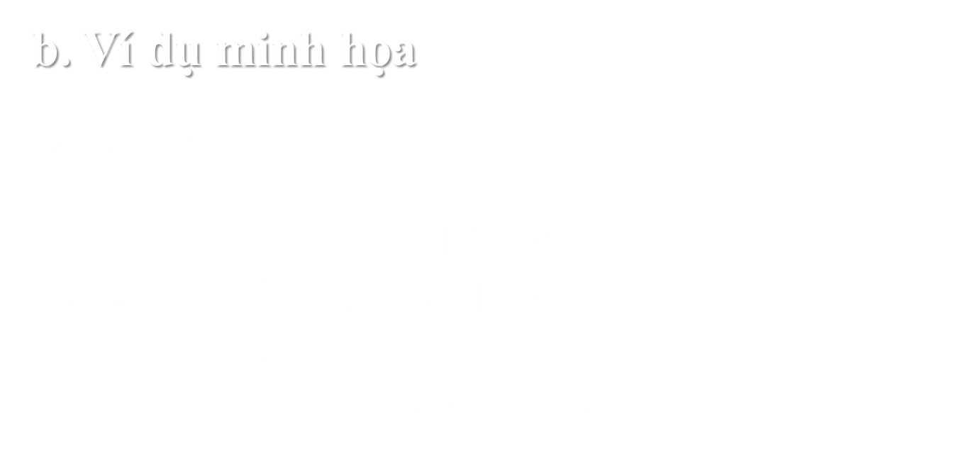

Slide 12
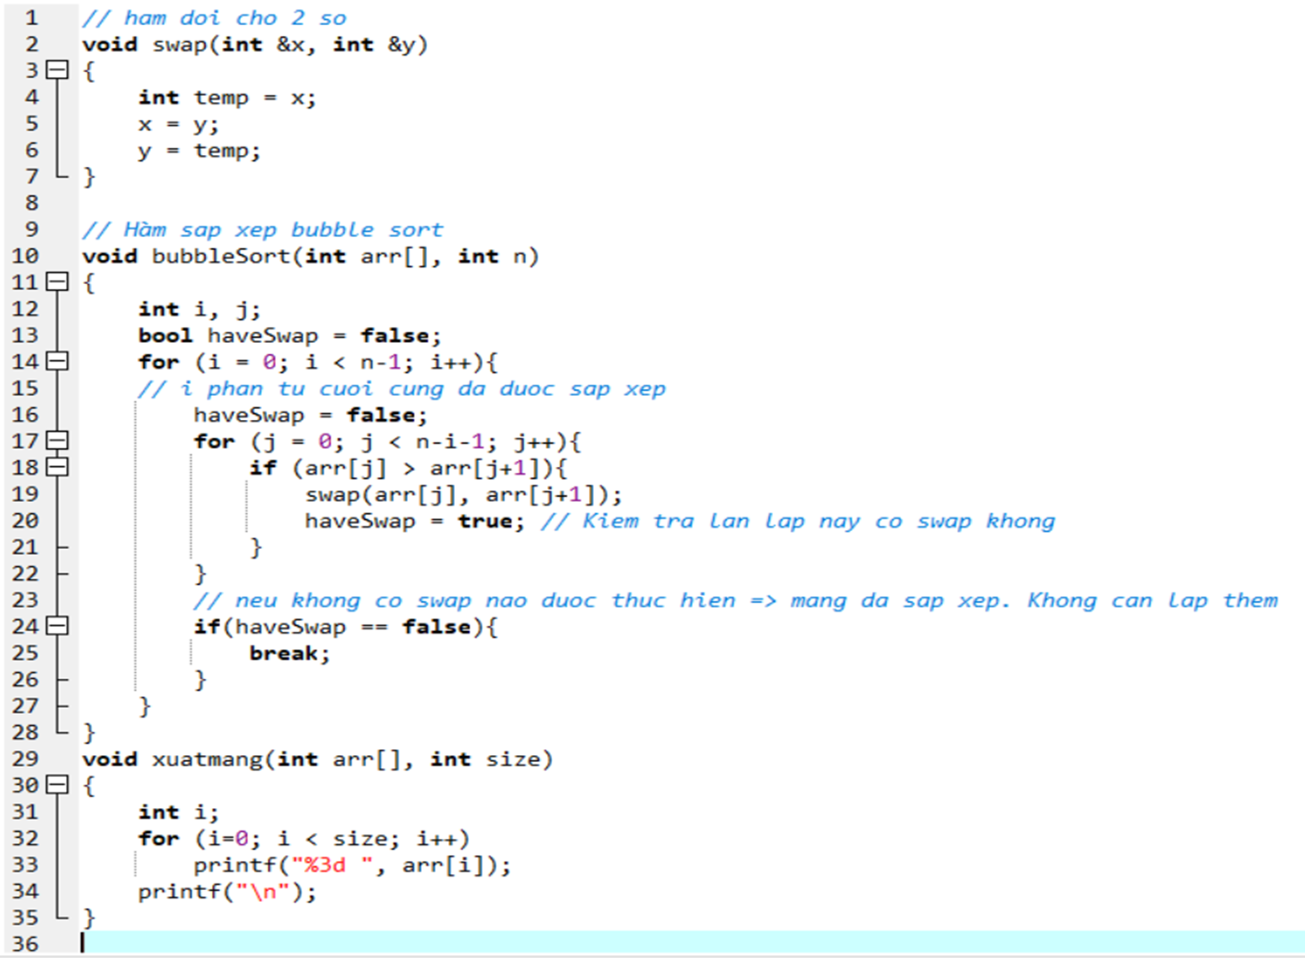
c. Minh họa thuật toán sử dụng ngôn ngữ C++

Slide 13
Cảm ơn cô và các bạn đã lắng nghe

